Slide 1
Modéliser des objets en 3 dimensions
http://recitmst.qc.ca/jne

Slide 2
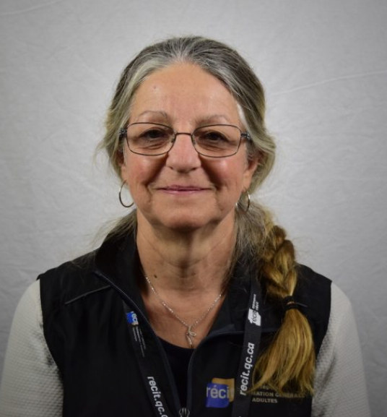
Pour accéder aux documents de cette présentation
https://recitmst.qc.ca/
Louise Roy
RÉCIT MST math FGA
Anick Fortin
RÉCIT FGA, Bas-Saint-Laurent
RÉCIT MST 2019

Slide 3
Ce que dit la recherche
“Ce n’est pas la manipulation d’un matériel qui constitue l’activité mathématique, mais les questions qu’elle suggère.” ⁽¹⁾
“Il est extrêmement utile pour les élèves d’utiliser une variété d’objets de manipulation lorsqu’ils apprennent un concept mathématique important. Ceci aidera à s’assurer que les élèves n’acquièrent pas une vision étroite du concept en question.” ⁽¹⁾
“...les tâches qui amènent les étudiants à créer leur propre raisonnement mathématique mènent à de meilleures performances que les tâches qui consistent à mettre en application les algorithmes suggérés.” ⁽²⁾
Sources: (1) Pelleau, K, (2005), Les effets de la manipulation dans l’activité mathématique, https://www2.espe.u-bourgogne.fr/doc/memoire/mem2005/05_0361979F.pdf
(2) Barriault, L., (2016), Apprendre les mathématiques sans se faire donner de méthodes: la voie à privilégier?, http://rire.ctreq.qc.ca/2016/11/math/
Images: https://pixabay.com/fr/
Notes:
Pour créer des objets en 3D, plusieurs approches sont possibles. Il est important de laisser l’élève explorer plutôt que de lui donner une méthode ou un modèle à suivre.

Slide 4
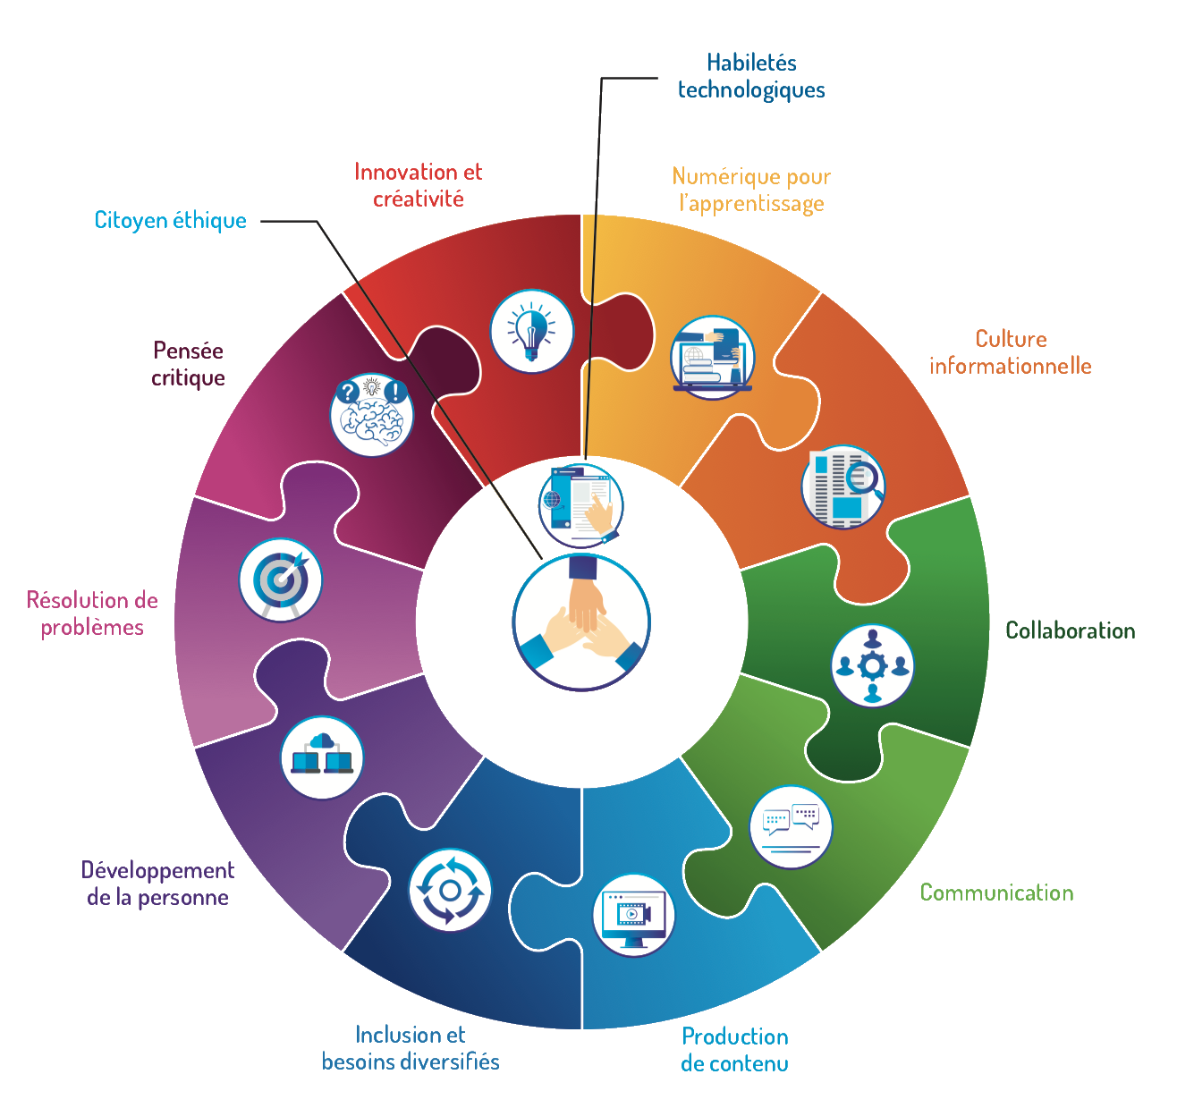
La compétence numérique
Développer et mobiliser ses habiletés technologiques
Exploiter le potentiel du numérique pour l’apprentissage
Produire du contenu avec le numérique
Résoudre une variété de problèmes avec le numérique
Innover et faire preuve de créativité avec le numérique
Source: http://www.education.gouv.qc.ca/fileadmin/site_web/documents/ministere/Cadre-reference-competence-num.pdf
Notes:
Historique du cadre de référence. Tout au long de la présentation, revenir sur la compétence. Cibler un élément de chaque dimension pour l’apprenant ou un élément pour l’enseignant.

Slide 5
Plan d’action numérique
Soutenir le développement des compétences numériques des jeunes et des adultes
Exploiter le numérique comme vecteur de valeur ajoutée dans les pratiques d’enseignement et d’apprentissage
Créer un environnement propice au déploiement du numérique dans l’ensemble du système éducatif
Source: http://www.education.gouv.qc.ca/fileadmin/site_web/documents/ministere/PAN_Tableau_synoptique_VF.pdf
Notes:
Plan sur cinq ans mis en oeuvre afin d’amener l’éducation à l’ère du numérique. Vise le développement de compétences chez les élèves, mais également chez les enseignants. Trois orientations, les activités de modélisation 3D s’insèrent surtout dans les deux premières.
Orientation 1- mesure 02: accroître l’usage pédagogique de la programmation informatique, mesure 08: valoriser les pratiques pédagogiques innovantes et le potentiel du numérique en contexte éducatif. Orientation 2- mesure 12: Encourager des projets d’innovation liés aux technologies numériques

Slide 6
Déroulement de l’atelier
Présentation de l’interface et des fonctions de base du logiciel
Première démonstration
Première activité et discussion
Deuxième démonstration
Deuxième activité et discussion
L’impression avec une imprimante 3D
Pause de 14h30 à 14h50

Slide 7
L’interface de BlocksCAD
Fonctions de base

Slide 8
https://www.blockscad3d.com/
Se connecter ou se créer un compte

Slide 9
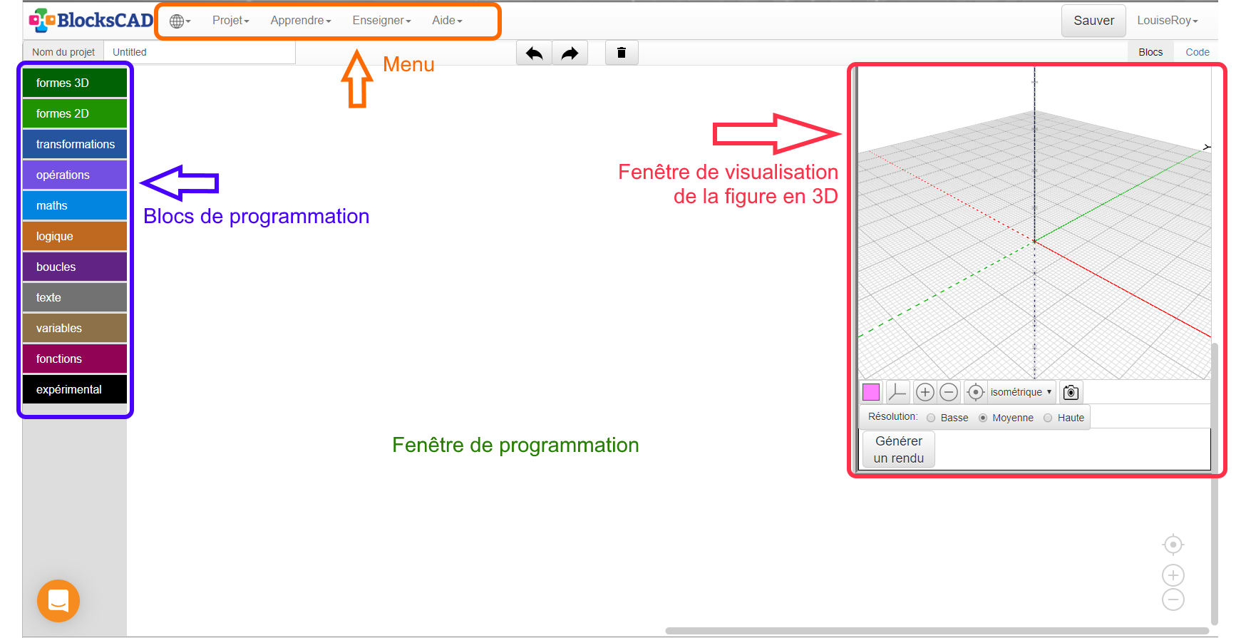
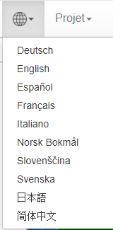
Notes:
Lien vers le logiciel
Axe rouge=X, axe vert=Y et axe bleu=Z, montrer qu’on peut agrandir la fenêtre de visualisation et voir aussi les codes. Montrer comment sauver notre travail; espace en ligne lorsqu’on a un compte.
Dans le menu Apprendre, il y a des exemples et des vidéos (en anglais)

Slide 10
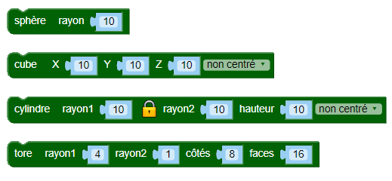
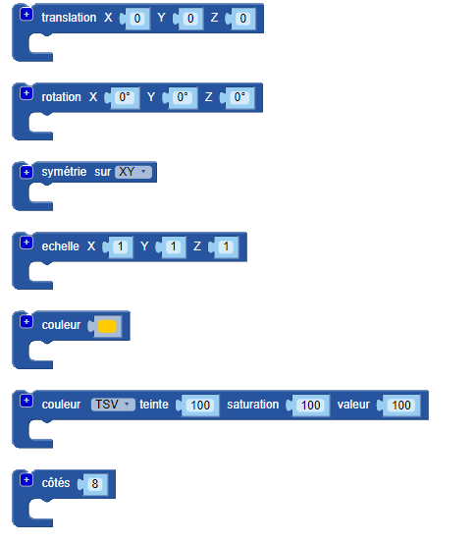
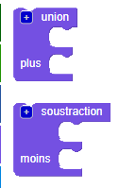
Notes:
Codes à voir pour la première activité, faire une démonstration avec un prisme à base rectangulaire vide

Slide 11
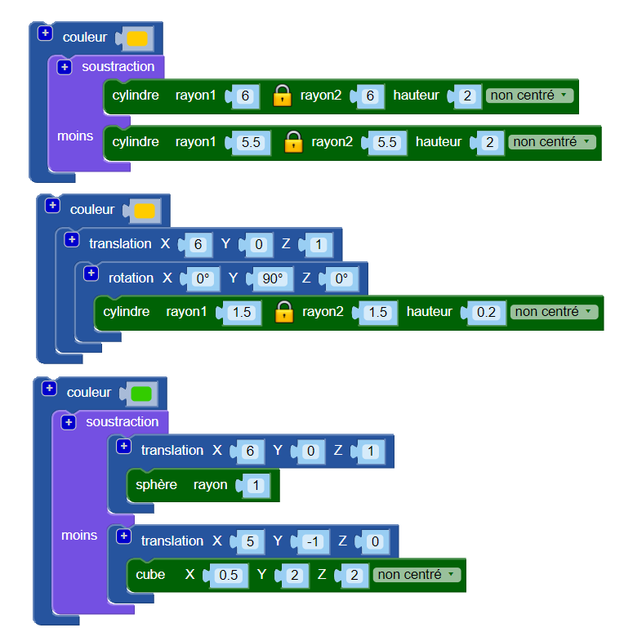
Démonstration
Mon objectif!
Images: https://pixabay.com/fr/

Slide 12
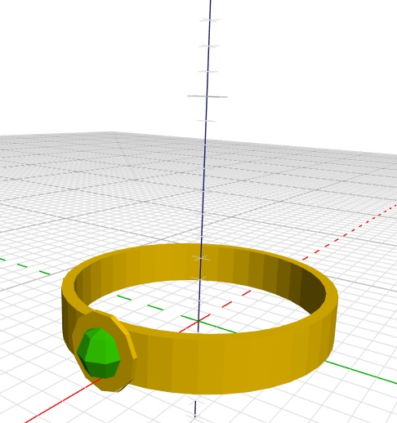
Résultat!
Ma réalisation!

Slide 13
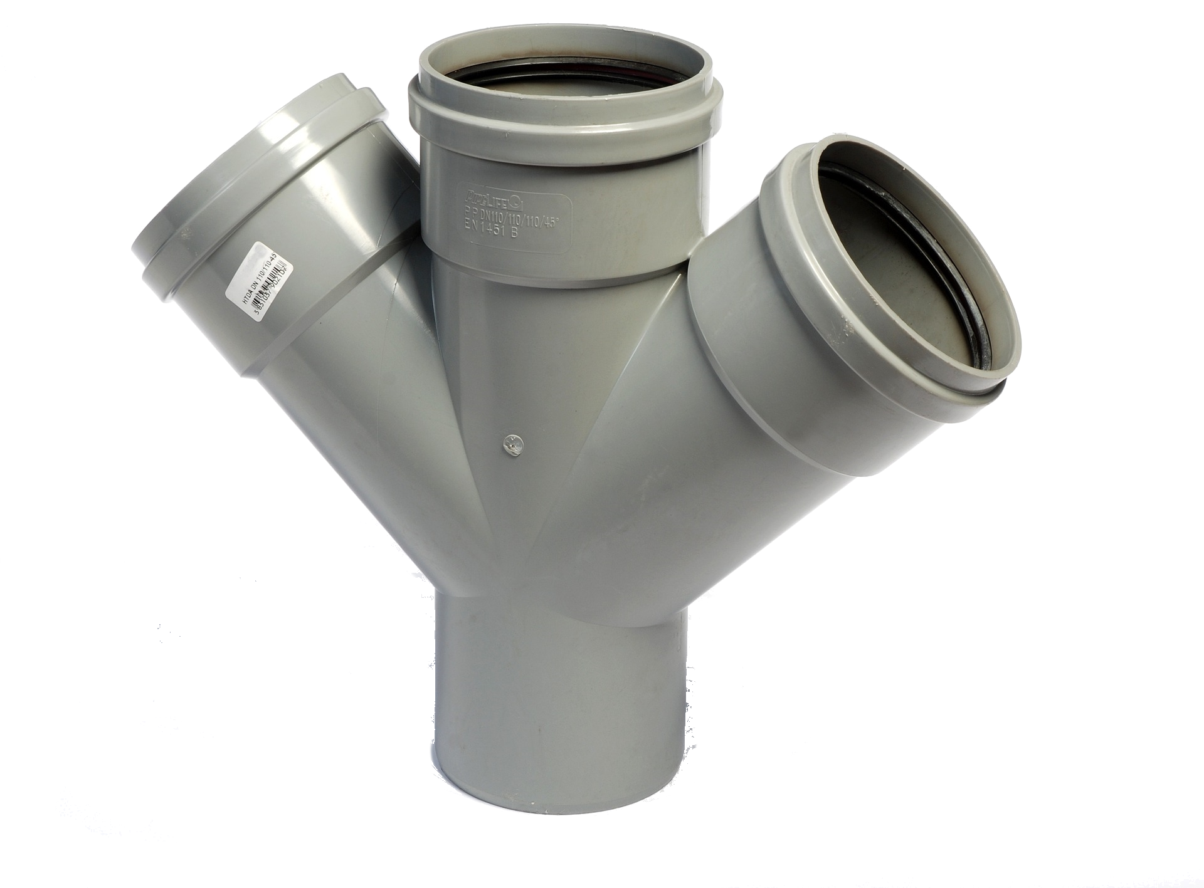
Première activité
Images: https://pixabay.com/fr/
Notes:
Programmez un modèle de tabouret, crayon, chapeau, tuyau, etc… 20 à 30 minutes

Slide 14
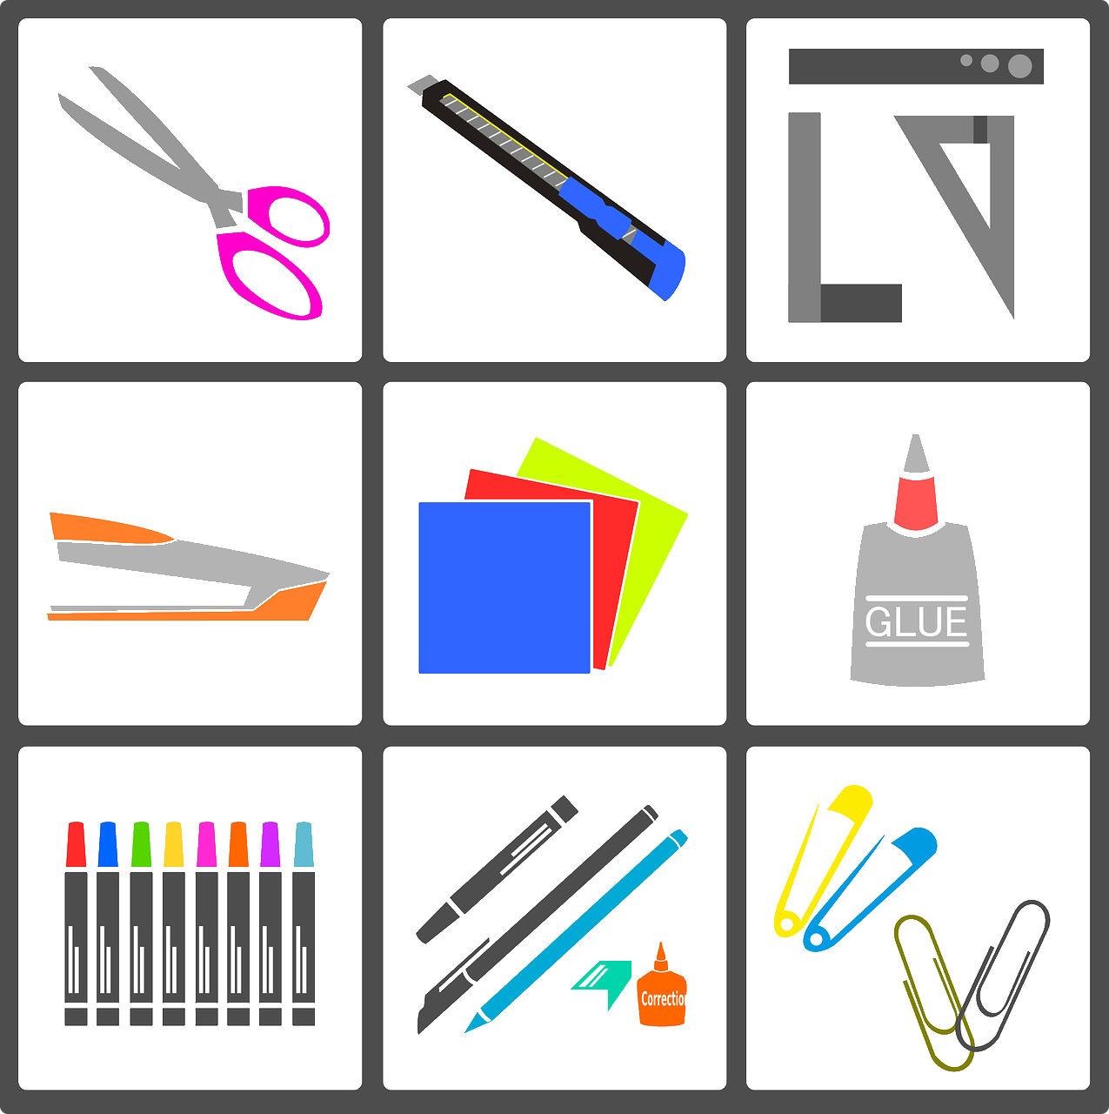
Stratégies et concepts mathématiques
Phase de représentation
Phase de planification
Phase d’activation
Phase de réflexion
Images: https://pixabay.com/fr/
Notes:
Améliorer la mise en forme pensez aux stratégies et aux concepts, pause...

Slide 15
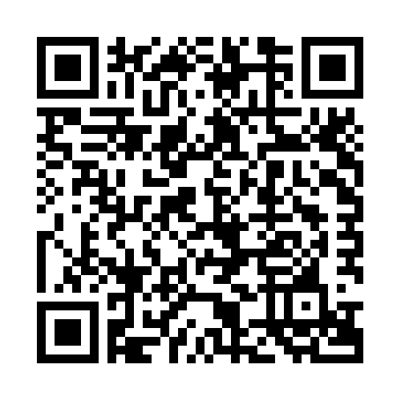
Stratégies et concepts mathématiques
Répondre aux deux questions sur ce télévoteur en ligne:
www.menti.com
code: 90 19 41
Notes:
Concepts mathématiques et stratégies

Slide 16
On peut faire mieux
Aller plus loin dans les fonctions de programmation
Notes:
Blocs supplémentaires pour la deuxième activité

Slide 17
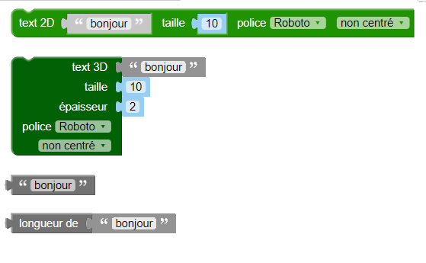
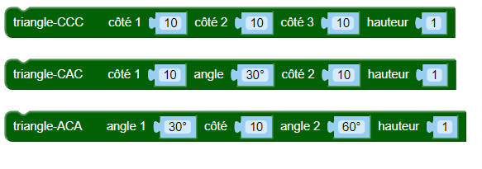
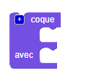

Slide 18
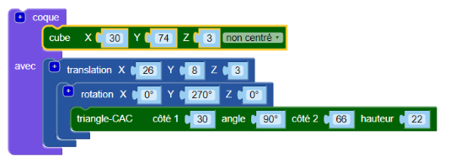
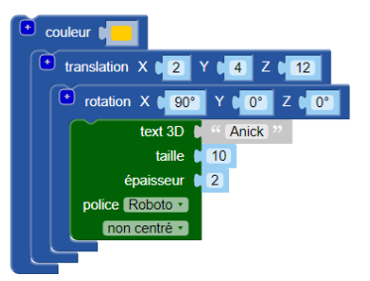
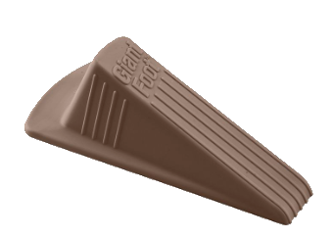
Démonstration
Mon objectif!

Slide 19
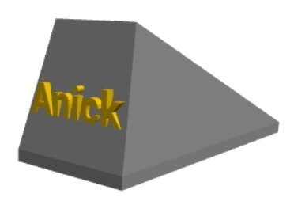
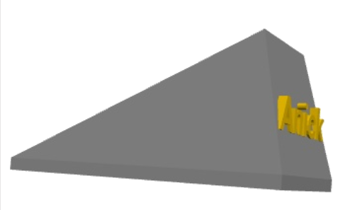
Résultat!
Ma réalisation!

Slide 20
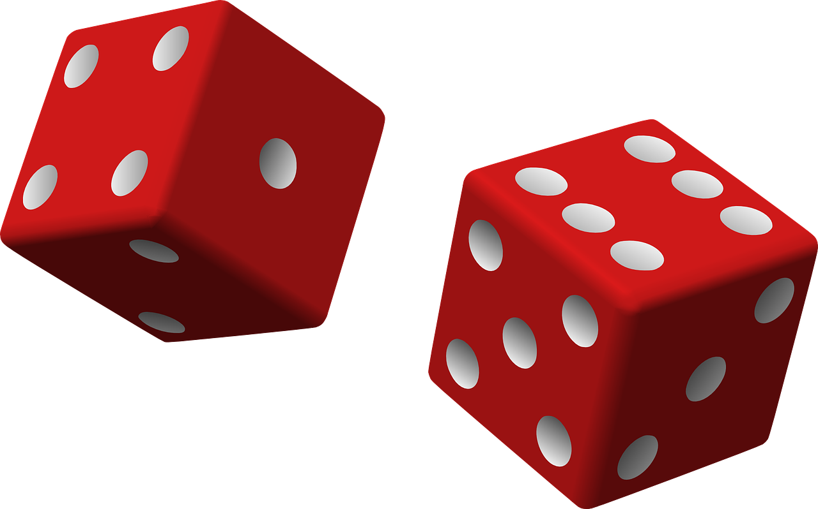
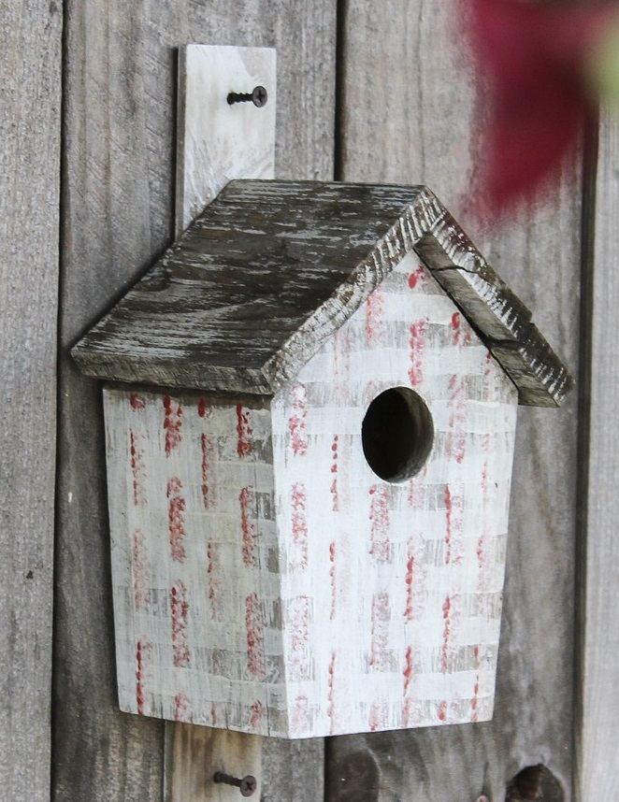
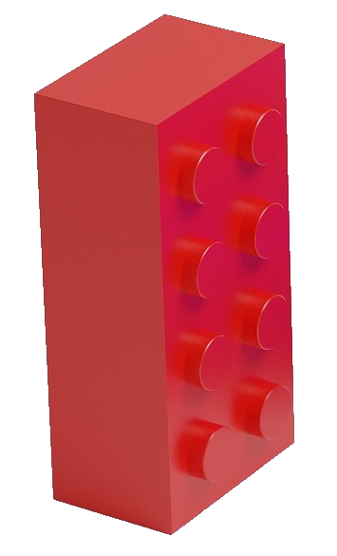
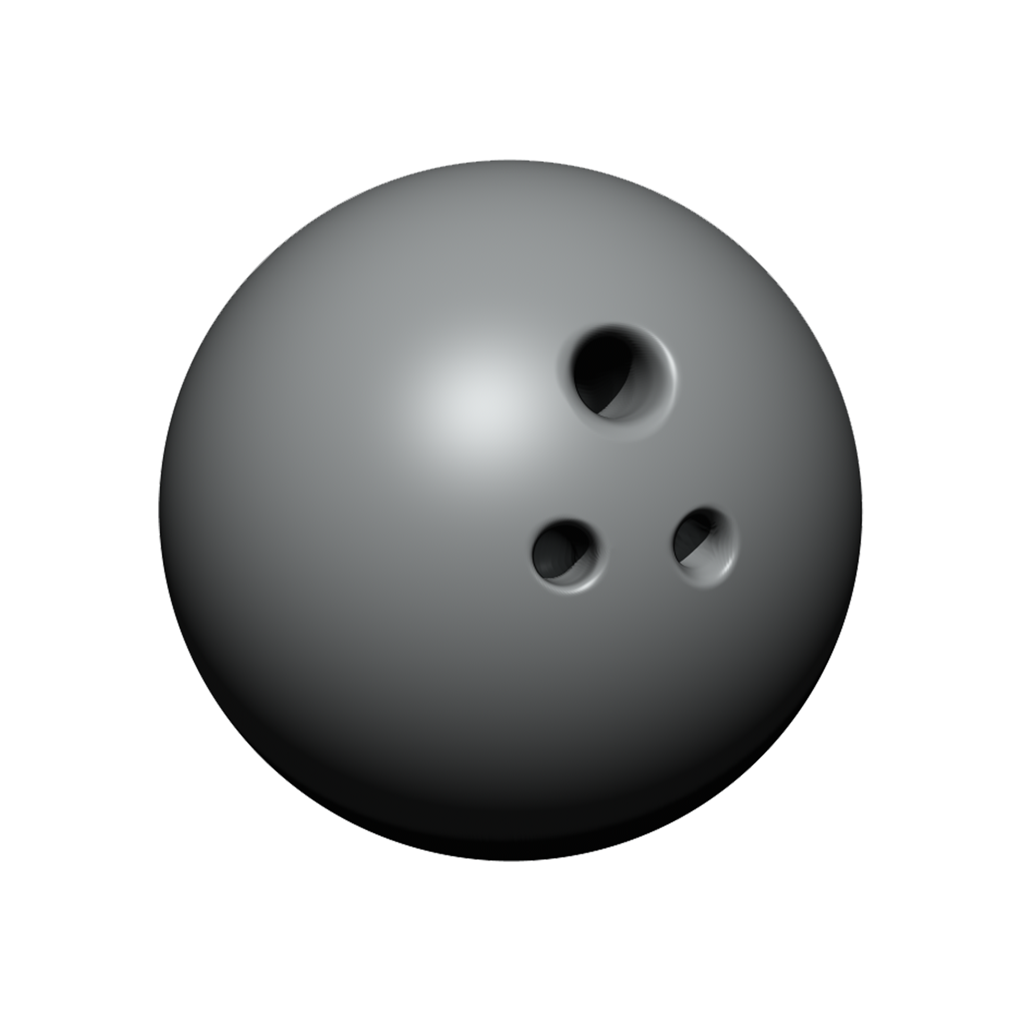
Deuxième activité
Images: https://pixabay.com/fr/
Notes:
Quelques objets réels proposés

Slide 21
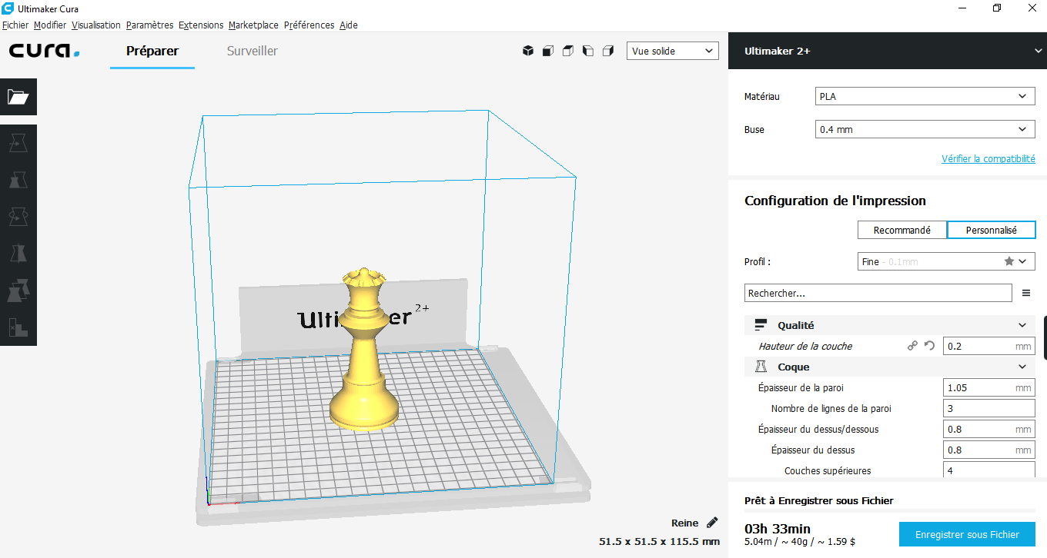
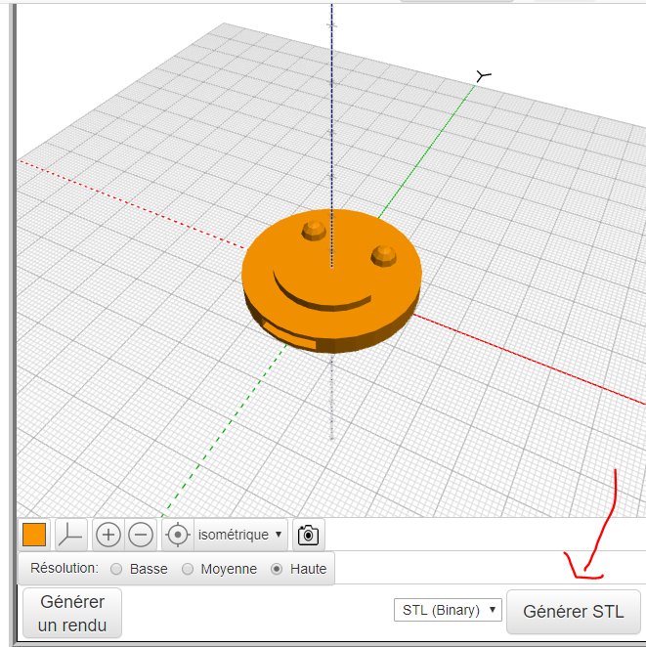
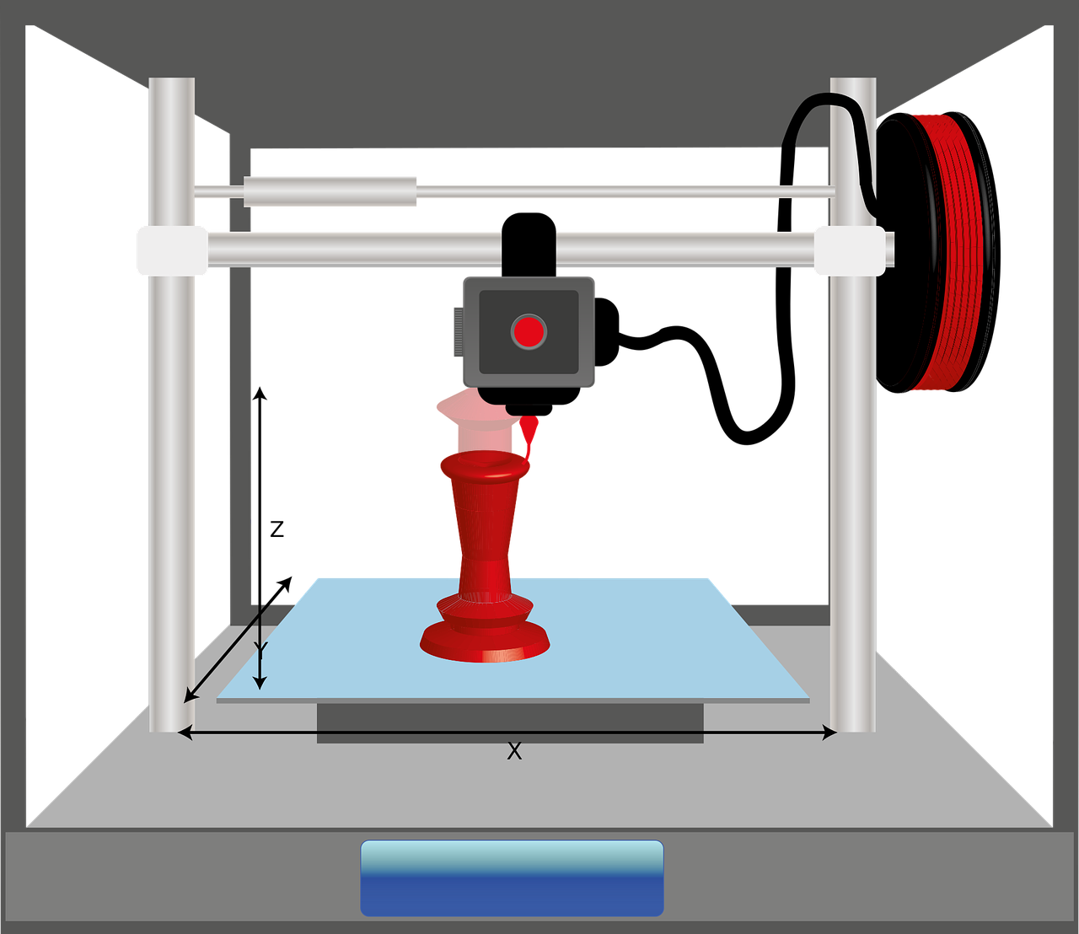
L’impression 3D
Images: https://pixabay.com/fr/
Notes:
Montrer avec CURA, échelle, poids de la pièce, durée de l’impression, quantité de plastique, prix. Enregistrer le fichier en GCode ou selon le modèle d’imprimante

Slide 23
https://recitmst.qc.ca/ https://campus.recit.qc.ca/

